Slide 1
2차 프로젝트 발표
2022180040 최민우

Slide 2
프로젝트 개발 진행 상황
주차 |  | 진행률
1주 | 계획: 기본 캐릭터 조작 구현(이동, 공격, 회피) 결과: | 90%
2주 | 계획: 스킬(특수 스킬) 구현, UI 기초 결과: | 80%
3주 | 계획: 적 추가(적 선택, AI 및 전투 로직, 보스 선정) 결과: 던전 구현(맵 디자인) ←계획 변경 | 70%
4주 | 계획:대기소 인터페이스(2D 사이드 뷰) 결과: | 80%
5주 | 계획: 적 추가(적 선택, AI 및 전투 로직, 보스 선정)
6주 | 계획: 장비 강화 시스템(상점)
7주 | 계획: 전체 루프 구현 및 연결
8주 | 계획: 사운드, 효과, 튜토리얼
10 | 계획: 테스트

Slide 3
프로젝트 계획 수정
1. 개발 일정
  1주차 : 기본 캐릭터 조작 구현(이동, 공격, 회피)
  2주차 : 스킬(특수 스킬) 구현, UI 기초
  3주차 : 던전 구현(맵 디자인)
  4주차 : 대기소 인터페이스(2D 사이드 뷰)
  5주차 : 적 추가(적 선택, AI 및 전투 로직, 보스 선정) ←일정 변경
  6주차 : 장비 강화 시스템(상점)
  7주차 : 전체 루프 구현 및 연결
  8주차 : 사운드, 효과, 튜토리얼
  9주차 : 테스트
2. 특수 스킬
1) k를 누르면 캐릭터 강화 + 공격 -> 특수 공격
2) k를 눌러 파이어 볼 발사
➔ 2가지 특수 스킬 구현 예정

Slide 4
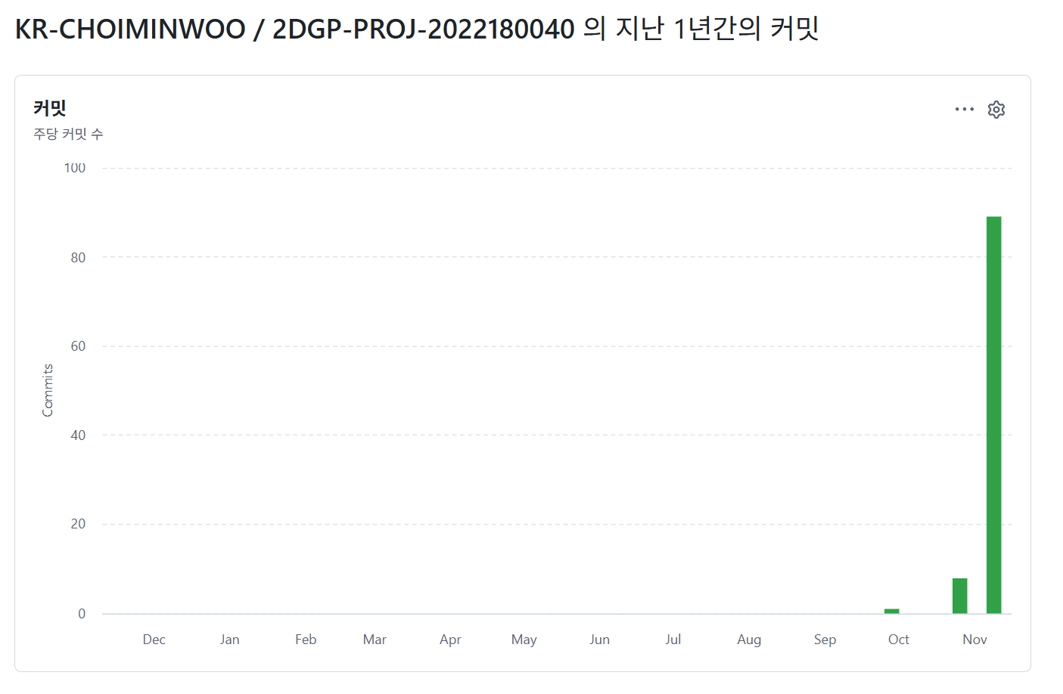
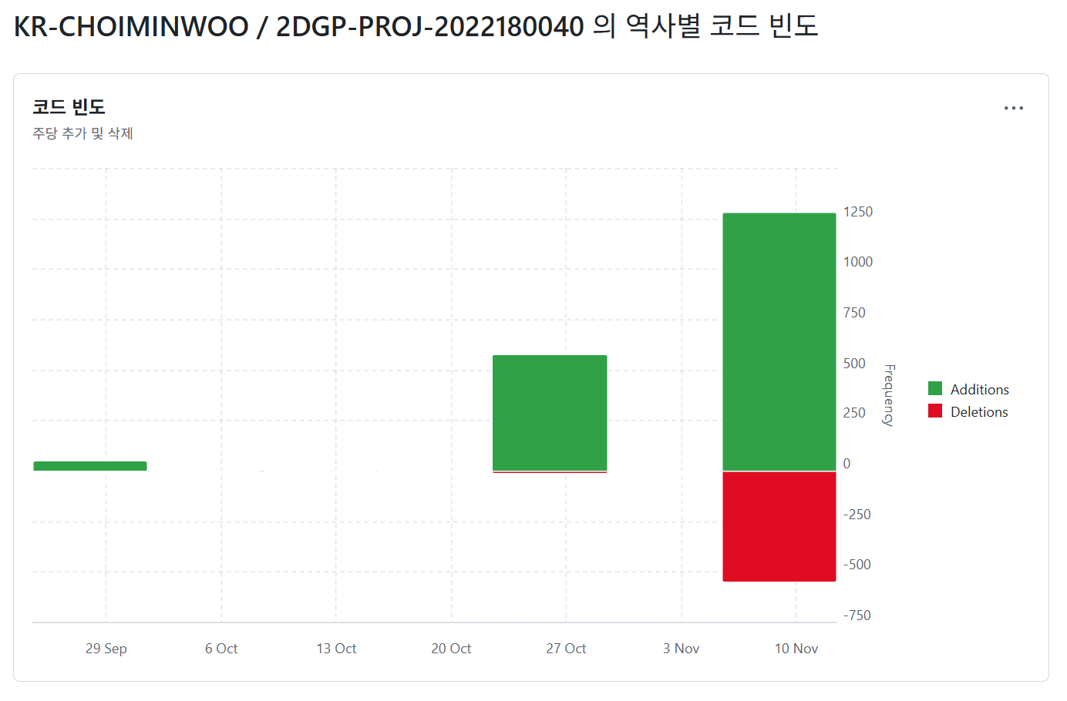
커밋 통계
Pdf 자료에 나온 것처럼 설정하는 방법을 몰라서 코드 빈도를 함께 첨부합니다.

